Slide 1
Kardinaalisäännöt 2021
Esittäjän nimi
Kokouksen aihe Päivämäärä Paikka

Slide 2
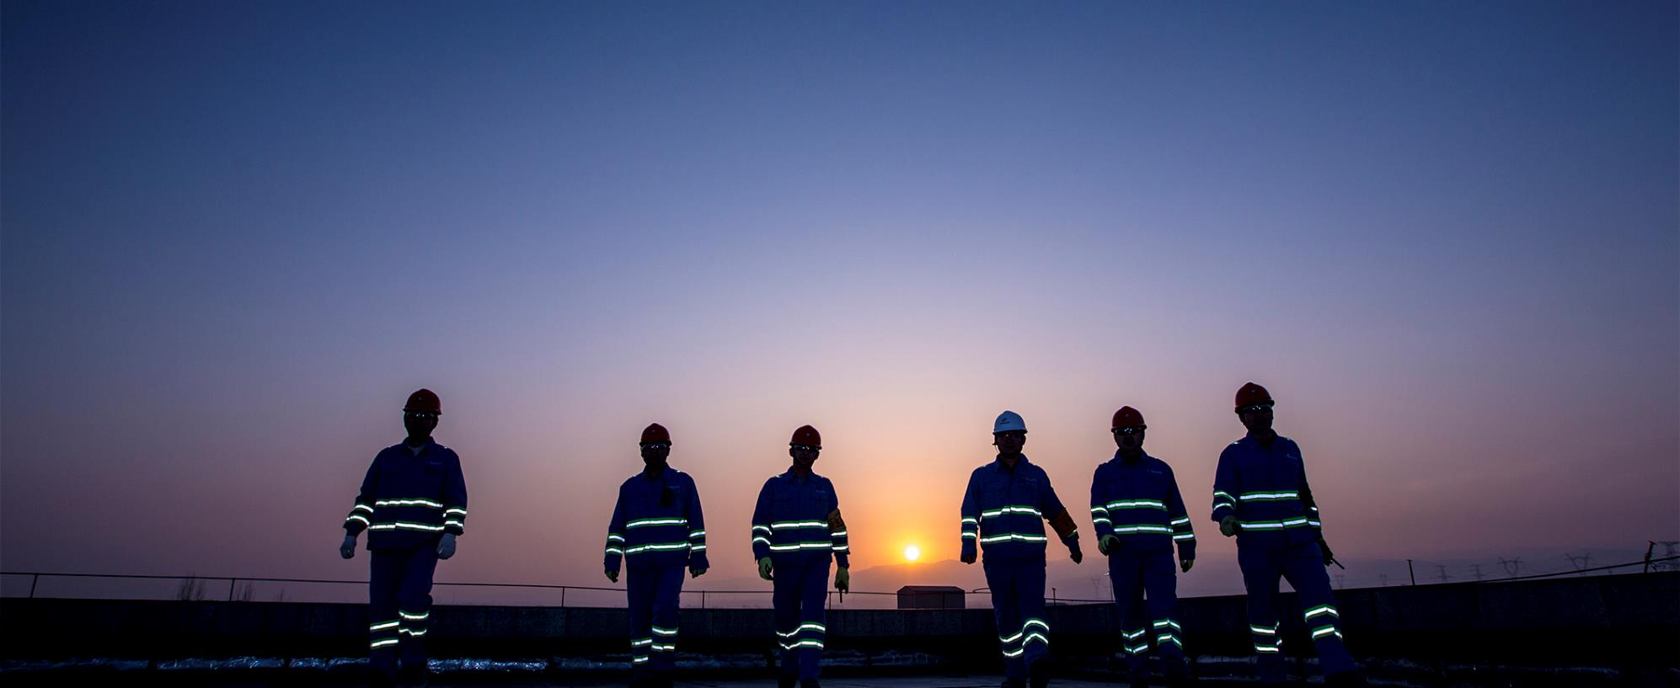



ESITYSLISTA
Miten Harsco kehitti säännöt?
Mitkä ovat Harscon kardinaalisäännöt?
Mitä tapahtuu, jos kardinaalisääntöä rikotaan?

Slide 3
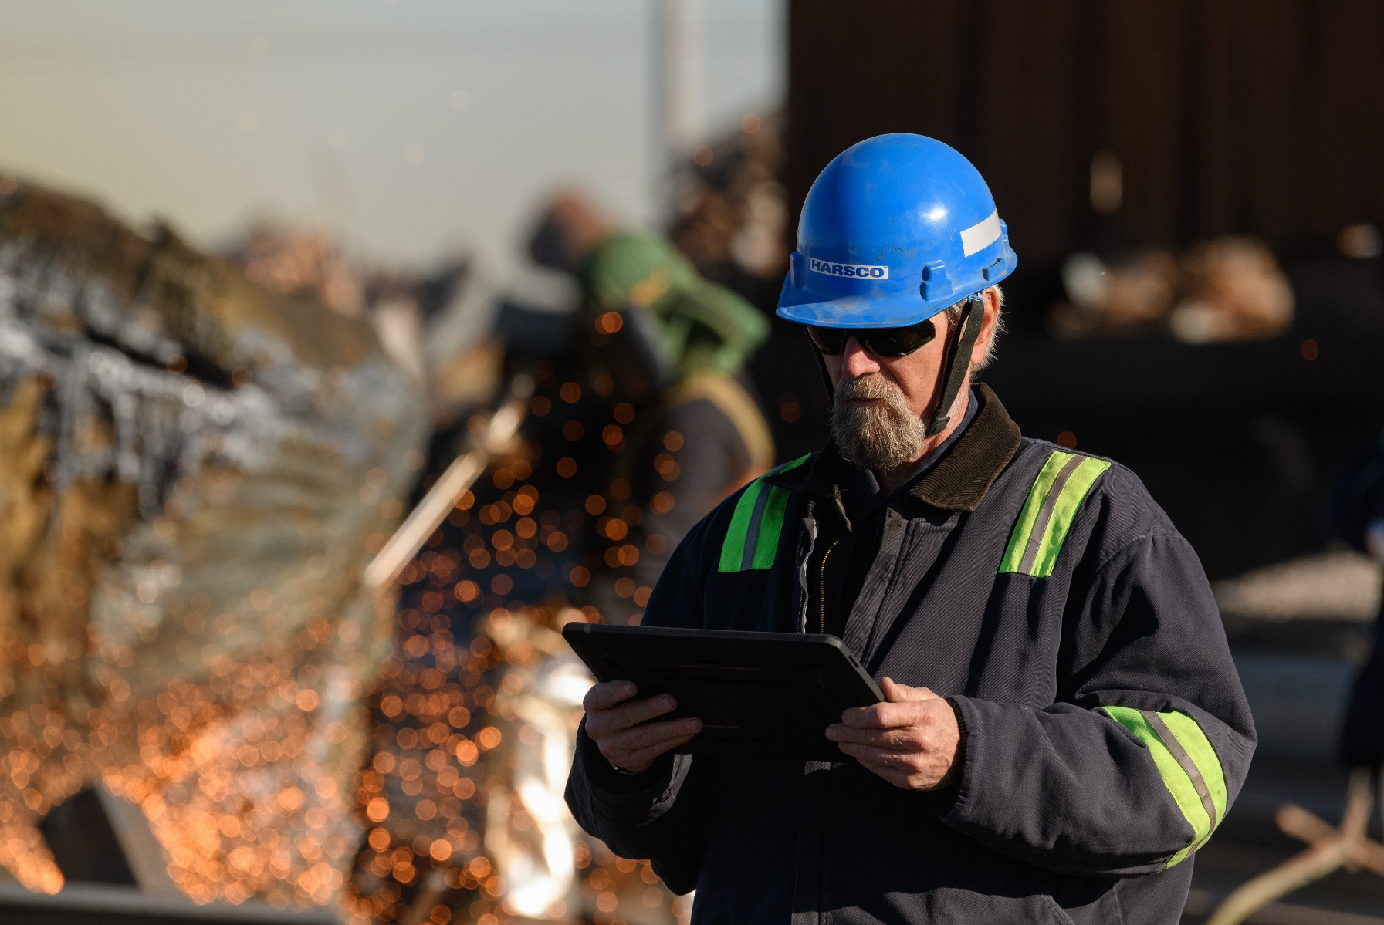



MITEN?
HARSCON KARDINAALISÄÄNNÖT KEHITETTIIN:
01
02
03
Katsaus merkittäviin riskeihin Harscon toiminnoissa
Katsaus Harscolla mahdollisesti tapahtuneisiin kuolemaan johtaneisiin tapauksiin
Vertailuarvo - vastaavien sääntömallien tarkastelu koko toimialalla
Nämä säännöt eivät ole uusia vaarojen hallintatoimia, vaan ne ovat sisältyneet menettelyihimme ja työkäytäntöihimme monien vuosien ajan.

Slide 4
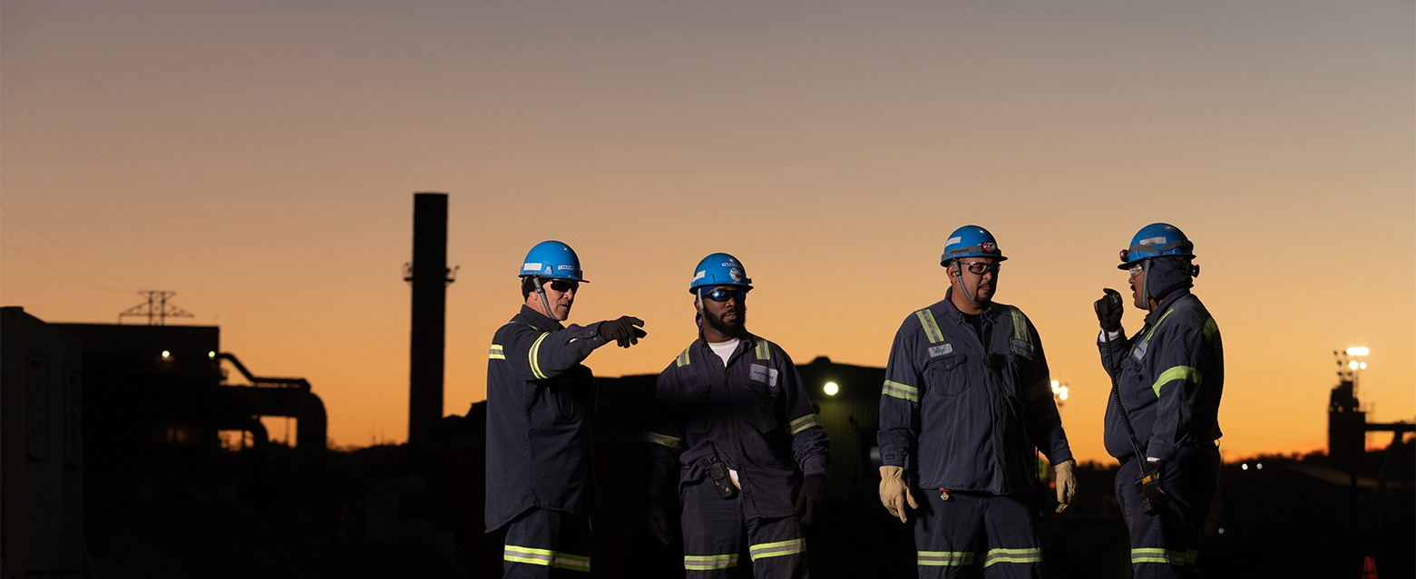
MITÄ?
Kardinaalisäännöt on laadittu estämään mahdolliset kuolemaan johtavat riskit Harscolla.
Yhdessä riskienhallinnan kanssa käytettyinä ne tuottavat turvallisimman tavan suorittaa toimintojamme.
Säännöt ovat vaarojen torjuntatoimia,joita kaikki työntekijät, urakoitsijat, edustajat ja vierailijat voivat soveltaa; ja olla henkilökohtaisesti vastuussa niiden noudattamisesta.

Slide 5
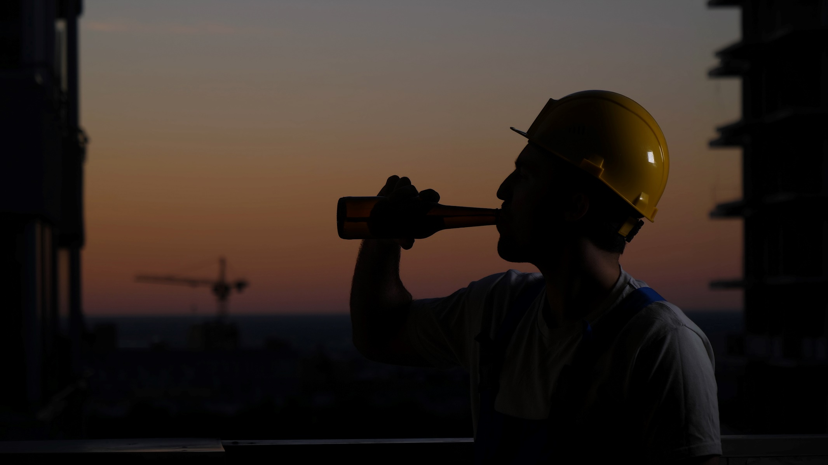
SÄÄNNÖT
1
Huumeet ja alkoholi Työkuntoisuus
En KOSKAAN tule töihin alkoholin tai huumeiden vaikutuksen alaisena, vaan AINA työkuntoisena.
Huomautuksia:
Hiemankaan alkoholin tai muiden huumaavien aineiden vaikutuksen alaiset henkilöt eivät pääse Harscon tiloihin.
Alkoholin ja muiden huumaavien aineiden vaikutukset voivat heikentää kykyäsi työskennellä turvallisesti.
Myös reseptilääkkeet on harkittava ja keskusteltava lääkärisi kanssa. Jos ne voivat vaikuttaa suorituskykyysi, asiasta on ilmoitettava Harscolle.

Slide 6
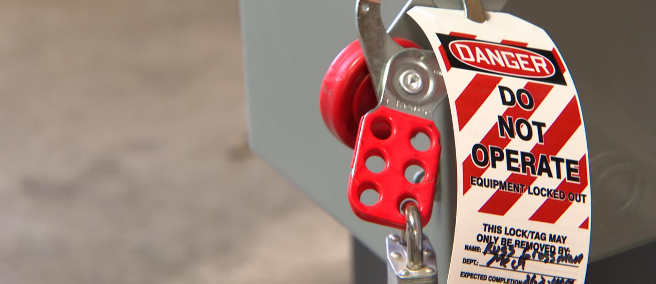

SÄÄNNÖT
2
Lukitus ja merkintä
Noudatan AINA lukitus-, merkintä- ja käynnistyksen yrittämismenettelyä ja vaadittuja lupia.
Huomautuksia:
Sähkö, prosessiputken paine ja lämpötila, mekaaninen energia, jousienergia ja hydraulinen paine ovat yleisiä vaaroja toiminnoissamme.
Varmista, että olet koulutettu ja sertifioitu suorittamaan energiaan liittyviä toimenpiteitä ja että sinulla on resurssit noudattaa menettelytapaa.

Slide 7
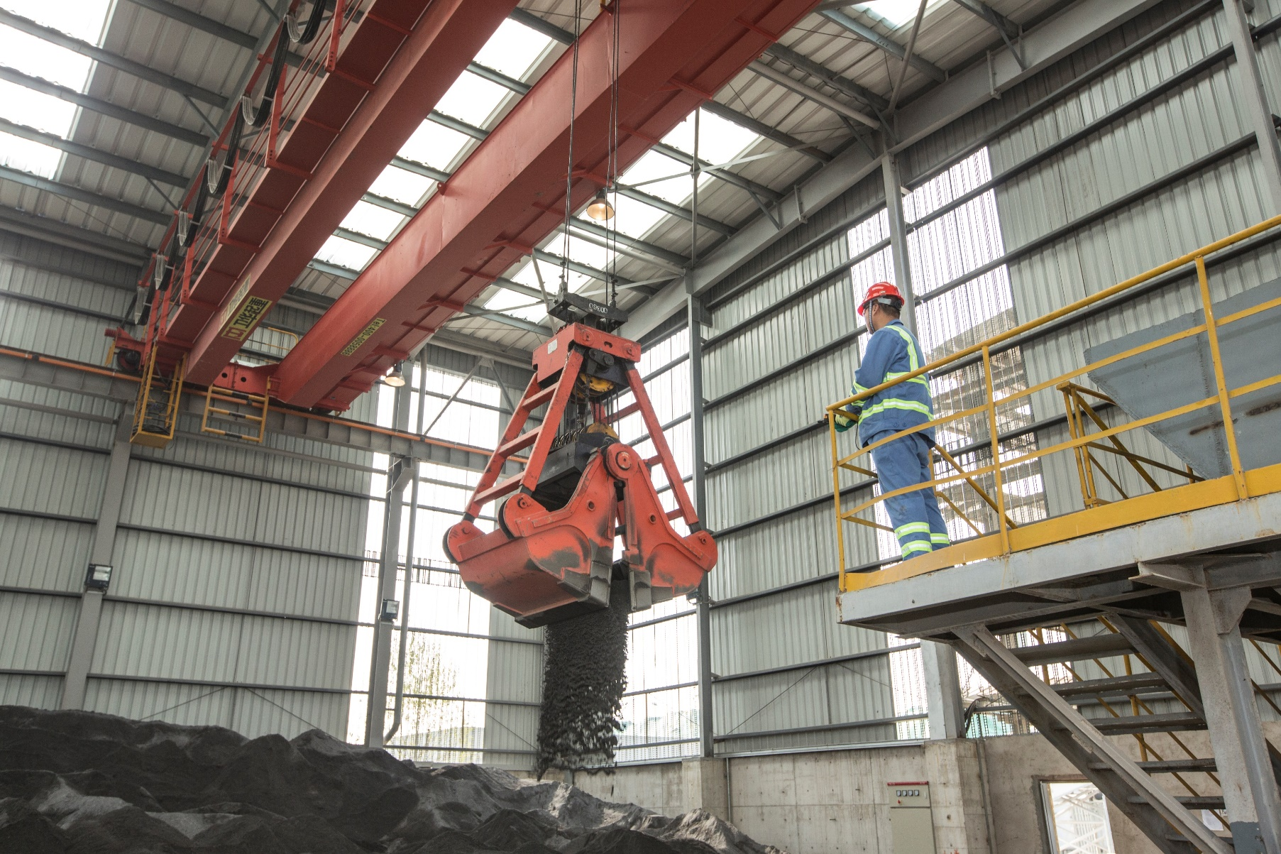

SÄÄNNÖT
3
Turvalaitteet
Varmistan AINA, ettei mitään turvalaitetta ole ohitettu tai poistettu toiminnasta.
Huomautuksia:
Turvalaitteet ovat sinun ja muiden suojaksi.
Kenelläkään ei ole valtuuksia ohittaa turvalaitetta ilman asianmukaista riskinarviointia ja johdon lupaa.

Slide 8
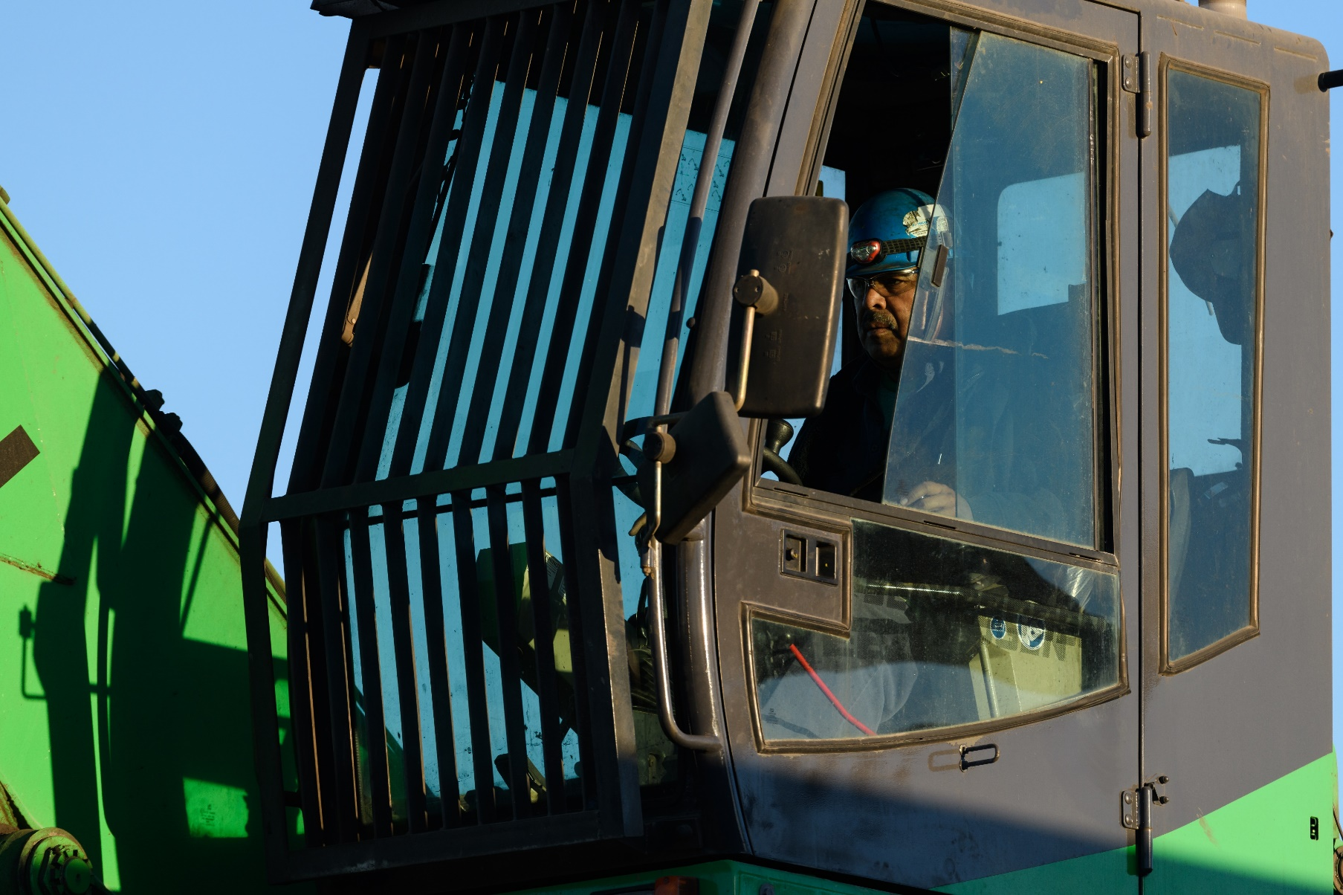

SÄÄNNÖT
4
Laitteet
Käytän AINOASTAAN laitteita, joiden käyttöön olen saanut koulutuksen ja valtuudet.
Huomautuksia:
Älä koskaan käytä laitteita, joita sinua ei ole koulutettu käyttämään.
Sinulla on oikeus kieltäytyä käyttämästä laitteita, joita sinua ei ole koulutettu käyttämään.
Jos sinun on koulutettu, mutta tarvitset mielestäsi tietojen päivittämistä, sinun tulee pyytää sitä.

Slide 9
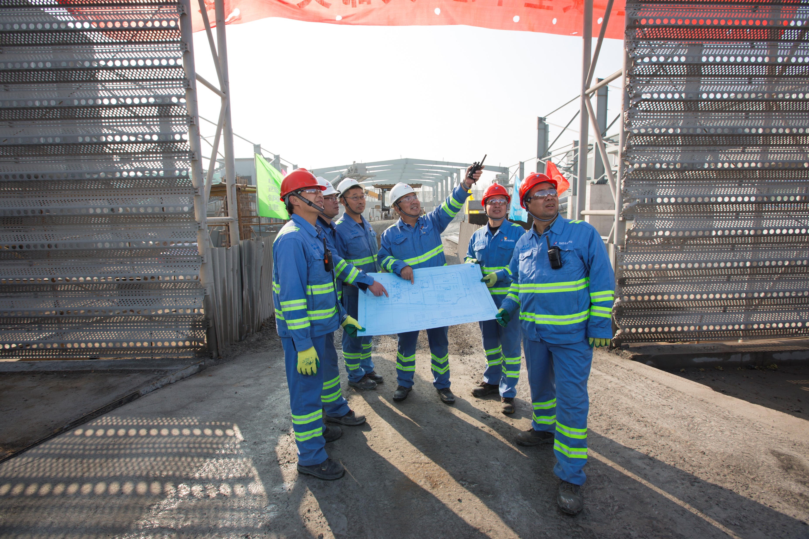

SÄÄNNÖT
5
Toimintamenettelyt
Noudatan AINA meneillään olevan työtehtäväni työohjetta ja puutun tilanteeseen, jos joku työskentelee vaarallisella tavalla.
Huomautuksia:
Kaikilla rutiinitoiminnoilla on oltava päivitetty menettely ja riskinarviointi.
Minulla on oltava koulutus ja pätevyys tehtäväni suorittamiseen.
Muille kuin rutiinintoiminnoille on oltava riskinarviointi

Slide 10
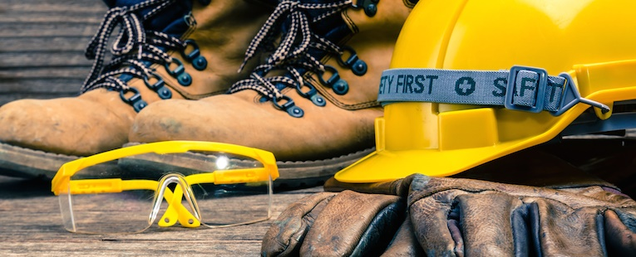

SÄÄNNÖT
6
PPE – Henkilönsuojaimet
Käytän AINA työtehtäväni vaatimia henkilökohtaisia suojavarusteita.
Huomautuksia:
Olet vastuussa kaikkien suorittamiisi tehtäviin tarkoitettujen henkilönsuojainten huollosta ja käytöstä.
Jos nimettyä henkilönsuojainta ei ole käytettävissä, sinulla on oikeus kieltäytyä suorittamasta tehtävää.
Jos henkilönsuojaimesi on vaurioitunut, luovuta vanha henkilönsuojaimesi ja pyydä tilalle uusi.

Slide 11
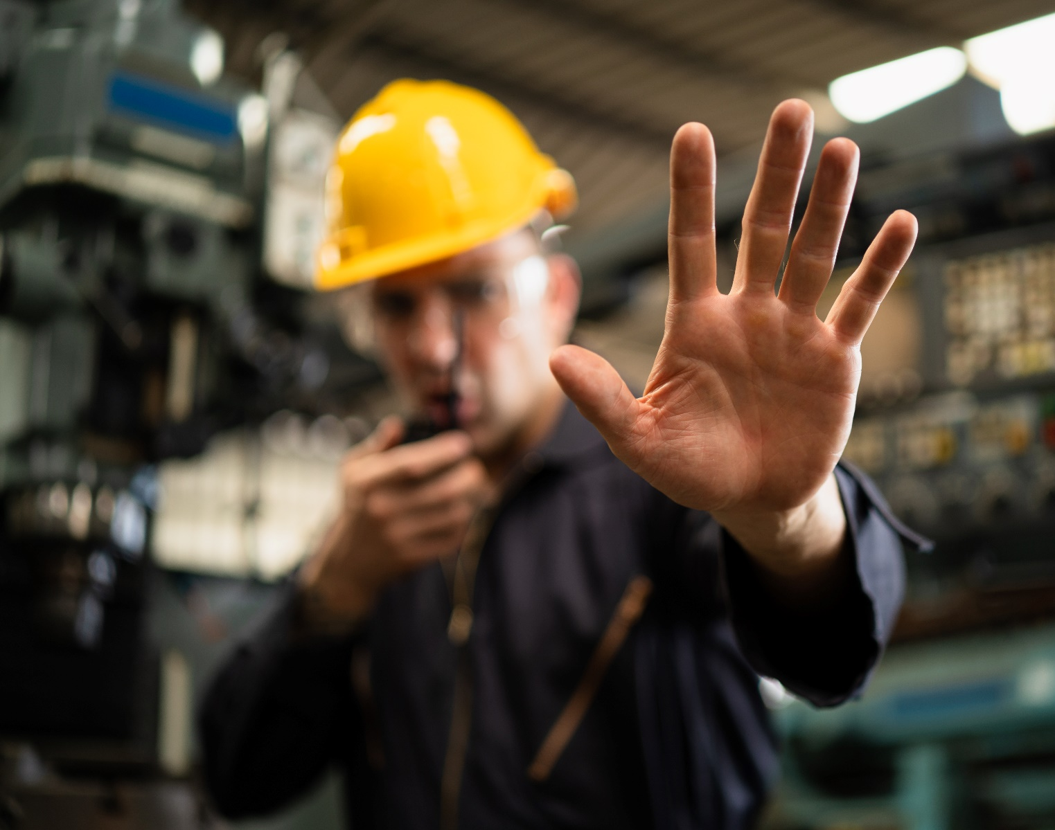

SÄÄNNÖT
7
Vaaratilanteista ilmoittaminen
Ilmoitan AINA välittömästi kaikista todistamistani vaaratilanteista ja toimin täydessä yhteistyössä niiden selvitystyössä.
Huomautuksia:
Kaikki läheltä piti -tilanteet, omaisuusvahingot ja loukkaantumisista on ilmoitettava välittömästi oman Harsco-toimipisteesi johdolle.
Kaikki vaaratilanteet on tutkittava, jotta voidaan varmistaa ennaltaehkäisevien toimenpiteiden määrittely ja toteutus sekä niiden jakaminen organisaation sisällä.

Slide 12

SÄÄNNÖT
8
”3 kosketuspistettä”
Käytän aina ”3 kosketuspistettä” kun kiipeän koneisiin, tasanteille, portaille ja tikkaille ja poistun niistä.
Huomautuksia:
Kaikkien työntekijöiden on aina noudatettava 3 kosketuspistettä laitteita asennettaessa ja purettaessa.
Sinun on ilmoitettava kaikista vaurioituneista ja puuttuvista kaiteista / askelmista / portaista välittömästi linjajohtajallesi ja varmistettava niiden asianmukainen korjaaminen.

Slide 13
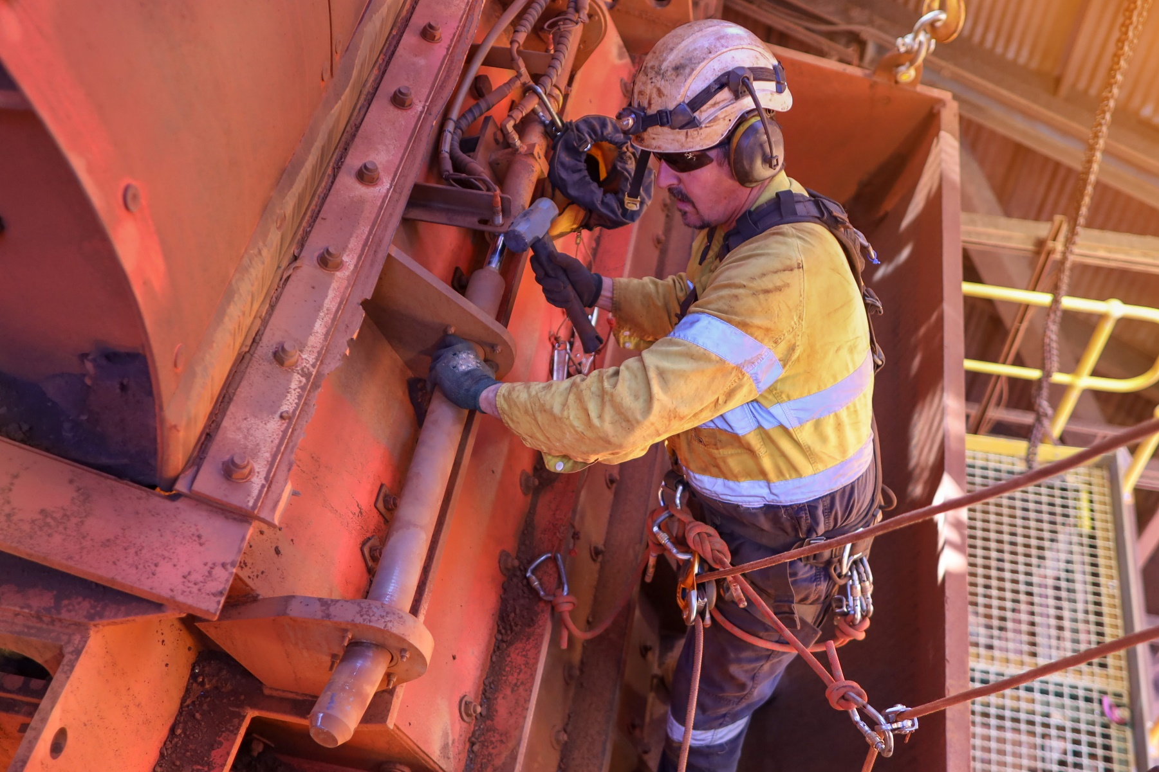

SÄÄNNÖT
9
Korkealla tehtävä työ
Käytän AINA tehtävään sopivia laitteita työskennellessäni korkealla ja varmistan ennen käyttöä, että ne on tarkastettu.
Huomautuksia:
Noudatan aina valvontaprosessien hierarkiaa (eliminointi, korvaaminen, tekninen ohjaus ja henkilökohtaiset suojavarusteet) varmistaakseni, että minulla on tehtävään sopivat välineet.
Korkealla tehtävän työn koulutus on välttämätöntä kaikkien putoamissuojavaatimusten ja erityisten pelastautumisvaihtoehtojen ymmärtämiseksi.
Tarkista aina ennen tehtävän aloittamista, että varusteesi ovat hyvässä kunnossa.

Slide 14

SÄÄNNÖT
10
Matkapuhelin
EN KOSKAAN käytä puhelinta käyttäessäni laitteita tai ajaessani ajoneuvoa työmaalla.
Huomautuksia:
Kädessä pidettävää matkapuhelinta ei saa käyttää ajoneuvoa ajettaessa tai konetta tai liikkuvaa laitosta käytettäessä.
Jos joudut soittamaan tai vastaamaan puheluun, siirry paikkaan, jossa se on turvallista.

Slide 15

MITÄ TAPAHTUU SÄÄNNÖN RIKKOMISEN JÄLKEEN?
1
2
3
Jos näyttää siltä, että kardinaalisääntöä on rikottu, asiasta suoritetaan perusteellinen tutkimus.
Paikallinen ylin johto, mukaan lukien henkilöstö- ja lakiosasto, käyvät tutkimuksen tulokset läpi.
Tutkimuksen tuloksia arvioitaessa noudatetaan oikeudenmukaista prosessia sopivan kurinpitotoimen määrittämisessä.

Slide 16


KOSKA VÄLITÄN...
Kardinaalisääntöjen soveltaminen on toinen askel, jolla osoitat välittäväsi kaikkien turvallisuudesta.
Sinulla on valtuudet keskeyttää työ, jos kyseisen tehtävän jatkaminen on mielestäsi vaarallista.
Tällä valtuudella sinulla on vastuu löytää turvallinen tapa suorittaa tehtävä.
Aina on olemassa turvallinen tapa tehdä asioita!

